Slide 1
Отчёт об исполнении бюджета Ингарского сельского поселения Приволжского муниципального района за 2021год

Slide 2
Основные параметры исполнения бюджета Ингарского сельского поселения Приволжского муниципального района района за 2021 год
Тыс. рублей
Показатель | Плановые показатели | Фактическое исполнение
1. Доходы, всего | 26537,29 | 25355,21
из них:
Налоговые и неналоговые доходы | 4035,49 | 3968,85
Безвозмездные поступления | 22501,80 | 21386,36
2. Расходы, всего | 27050,09 | 2596504
3.Дефицит (-)/профицит(+) | -512,80 | -609,83
Получение бюджетных кредитов | 0 | 0
Изменение остатков средств | -512,80 | -609,83

Slide 3
Доходы бюджета Ингарского сельского поселения Приволжского муниципального района за 2021 год исполнены в сумме 25355,21тыс. рублей
Налог на доходы физических лиц
224,45
Земельный налог
920,92
Доходы от продажи материальных и нематериальных активов
1942,10
Налог на имущество физических лиц
517,40
Прочие неналоговые доходы
4,40
Субвенции бюджетам бюджетной системы Российской Федерации 232,40
Иные межбюджетные трансферты
2868,79
Доходы от оказания платных услуг и компенсации затрат государства
236,84
Доходы от использования имущества, находящегося в государственной и муниципальной собственности
91,25
Единый сельскохозяйственный налог 25,58
Дотации бюджетам бюджетной системы Российской Федерации
10435,83
Субсидии бюджетам бюджетной системы Российской Федерации
8214,01
Штрафы , санкции, возмещение ущерба
5,91

Slide 4
Поступление собственных доходов в бюджет Ингарского сельского поселения Приволжского муниципального района за 2021 год

Slide 5
Расходы бюджета Ингарского сельского поселения Приволжского района за 2021 год исполнены в сумме 25965,04 тыс. рублей
Общегосударственные вопросы
7697,65тыс. руб.
Жилищно-коммунальное хозяйство
2896,77 тыс. руб.
Культура, кинематография и средства массовой информации
11905,51тыс. руб.
Социальная политика
512,84 тыс. руб.
Национальная безопасность и правоохранительная деятельность
123,82 тыс. руб.
Национальная экономика
2552,45 тыс. руб.
Национальная оборона
232,40 тыс. руб.
Физическая культура и спорт
33,71 тыс. руб.
Образование
9,9 тыс. руб.

Slide 6
Доля расходов бюджета Ингарского сельского поселения Приволжского муниципального района за 2021 год

Slide 7
Объем расходов на муниципальные программы Ингарского сельского поселения за 2021 год –
17291,05тыс. рублей
66,6 %
Муниципальная программа
«Повышение эффективности деятельности
органов местного самоуправления
в Ингарском сельском поселении на 2021-2023 годы»
262,39тыс. рублей
Муниципальная программа
«Развитие культуры, физической культуры и спорта в
Ингарском сельском поселении на 2021-2023 годы»
11905,51 тыс.рублей
Муниципальная программа
«Управление и распоряжение муниципальным имуществом в Ингарском сельском поселении на 2021-2023 годы»
2318,00 тыс. рублей
Муниципальная программа «Создание условий для развития
сельского хозяйства и производства сельскохозяйственной
продукции на территории Ингарского сельского поселения
на 2021-2023 годы»
508,77 тыс. рублей
Муниципальная программа « Благоустройство территории Ингарского сельского поселения на 2021-2023 годы» 2172,56 тыс. рублей
Муниципальная программа « Пожарная безопасность и защита населения Ингарского сельского поселения» на 2021–2023 годы» 123,82тыс. руб.
Непрограммные расходы за 2021 год –
8673,99тыс. рублей
33,4 %
Всего расходов за 2021 год-
25965,04 тыс. руб.

Slide 8
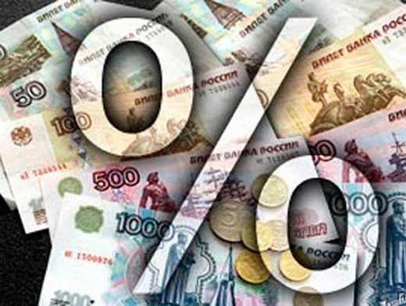
Объем муниципального долга по состоянию на начало и на конец отчетного года составил 0,00 тыс.руб.
Более подробно с информацией об исполнении бюджета за 2021 год можно ознакомиться на
официальном сайте: ingarskoe.ru
E-mail: Ingargorpos@privadmin.ru

